Slide 1
Baøi 3
ỨNG DỤNG
ĐỊNH LUẬT TRUYỀN THẲNG
CỦA ÁNH SÁNG

Slide 2
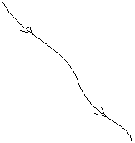
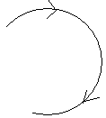
KIỂM TRA MIỆNG
Câu1: a. Phát biểu định luật truyền thẳng của ánh sáng ?
Trong môi trường trong suốt và đồng tính, ánh sáng truyền đi theo đường thẳng.
b.Đường truyền của tia sáng được biểu diễn như thế nào ?
Đường truyền của ánh sáng được biểu diễn bằng một đường thẳng có mũi tên chỉ hướng gọi là tia sáng.
Bài tập 2.5 (SBT): Trong hình 2.3 hình nào vẽ đúng đường truyền của ánh sáng từ không khí (1) vào nước (2)?
A.

(1)
B.
(1)
(2)
(2)
C.
D.
(1)
(1)
(2)
(2)

Slide 3
Ban ngày trời nắng, không có mây, ta nhìn thấy bóng của một cột in rõ nét trên mặt đất. Khi có một đám mây mỏng che khuất Mặt Trời thì bóng đó bị nhòe đi. Vì sao có sự biến đổi đó?
Mặt Đất

Slide 4
Baøi 3
ỨNG DỤNG
ĐỊNH LUẬT TRUYỀN THẲNG
CỦA ÁNH SÁNG

Slide 5
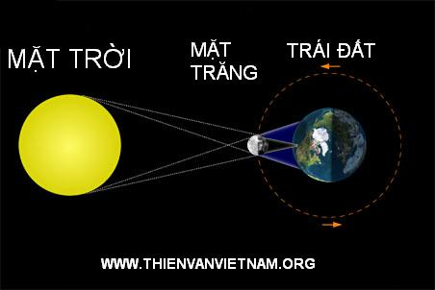

Slide 6
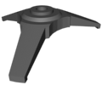
I. Bóng tối – Bóng nửa tối :
1-Thí nghiệm 1:
Đặt một nguồn sáng nhỏ (bóng đèn pin đang sáng) trước một màn chắn. Trong khoảng từ bóng đèn đến màn chắn đặt một miếng bìa (hình 3.1). Quan sát vùng sáng, vùng tối trên màn

Slide 7
I. Bóng tối – Bóng nửa tối :
* Thí nghiệm 1:
C1: Hãy chỉ ra trên màn chắn vùng sáng,vùng tối. Giải thích vì sao các vùng đó lại tối hoặc sáng ?

Slide 8
Màn chắn
Miếng bìa
Vùng tối
Vùng sáng
Đèn pin

Slide 9
Thí nghiệm1:
C1: (Thảo luận)
Hãy chỉ ra trên mà chắn vùng sáng, vùng tối . Giải thích vì sao các vùng đó lại tối hoặc sáng?
1
Trả lời
2
sáng
được chiếu sáng đầy đủ
-Vùng 1 là vùng……. vì…………………………..
-Vùng 2 là vùng…..... vì ………………………….
tối
hoàn toàn không nhận
được ánh sáng từ nguồn sáng truyền tới

Slide 10
I. Bóng tối – Bóng nửa tối :
* Thí nghiệm 1:
C1:
* Bóng tối nằm ở phía sau vật cản, không nhận được ánh sáng từ nguồn sáng truyền tới .
* Thí nghiệm 2:

Slide 11
Thí nghiệm 2
Thay đèn pin trong thí nghiệm ở hình 3.1 bằng một nguồn sáng rộng (như bóng đèn điện có dây tóc dài). Hãy quan sát trên màn chắn các vùng sáng, tối khác nhau.

Slide 13
Vùng bóng nửa tối
Vùng chiếu sáng đầy đủ
2
3
Vùng bóng tối
1

Slide 14
I. Bóng tối – Bóng nửa tối :
* Thí nghiệm 1:
C1:
* Bóng tối nằm ở phía sau vật cản, không nhận được ánh sáng từ nguồn sáng truyền tới .
* Thí nghiệm 2:
C2:
* Bóng nửa tối nằm ở phía sau vật cản, nhận được ánh sáng từ một phần của nguồn sáng truyền tới .
II. Nhật thực – Nguyệt thực :

Slide 15
Trong cuộc sống xuất hiện nhiều hiện tượng bóng tối, bóng nửa tối. Một trong những hiện tượng trên là hiện tượng nhật thực, nguyệt thực.

Slide 16
II. Nhật thực – nguyệt thực
1. Nhật thực
Hãy chỉ ra bóng tối, bóng nửa tối, vùng được chiếu sáng đầy đủ
- Đứng tại chỗ có bóng tối (vùng 1) có nhìn thấy mặt trời không?
- Đứng ở chỗ bóng nửa tối (vùng 2) có nhìn thấy mặt trời không?
Vậy nhật thực toàn phần (hay một phần) quan sát được ở đâu?
Kết luận
Bóng nửa tối
Vùng 1:
Trả lời: Không nhìn thấy mặt trời
Trả lời: Nhìn thấy một phần mặt trời
Bóng tối
Vùng 2:
Ta nói: Đứng tại chỗ có bóng tối, không nhìn thấy mặt trời, ta gọi có nhật thực toàn phần
Nhật thực toàn phần (hay một phần) quan sát được ở chỗ có bóng tối (hay bóng nửa tối) của Mặt Trăng trên Trái Đất
Ta nói: Đứng ở chỗ bóng nửa tối nhìn thấy một phần mặt trời, ta gọi có nhật thực một phần
Vùng 3:
Vùng sáng
Mặt trăng
3
2
1
MẶT TRỜI
Trái Đất

Slide 17
II. Nhật thực – Nguyệt thực :
C3:
* Nhật thực toàn phần ( hay một phần ) quan sát được ở chỗ có bóng tối ( hay bóng nửa tối ) của Mặt Trăng trên Trái đất .

Slide 18
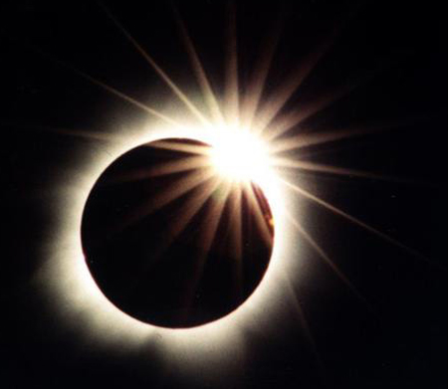
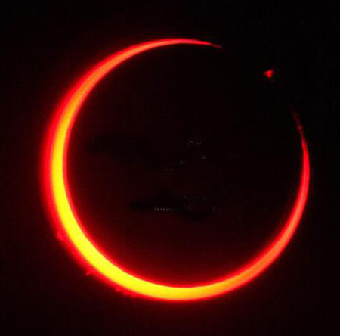
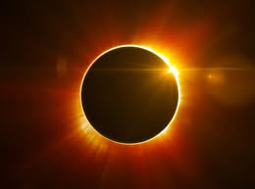
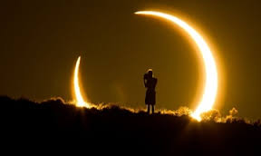
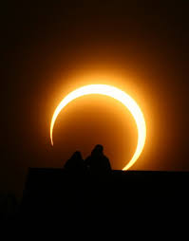
một số hình ảnh về nhật thực

Slide 19
C3: Giải thích tại sao đứng ở nơi có nhật thực toàn phần ta lại không nhìn thấy mặt trời và thấy trời tối lại
Trả lời:
Nơi có nhật thực toàn phần nằm trong vùng bóng tối của mặt trăng, bị mặt trăng che khuất hoàn toàn, vì vậy ta không nhìn thấy mặt trời và thấy trời tối lại

Slide 20
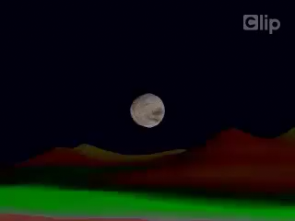
2. Nguyệt thực

Slide 21
2. Nguyệt thực
Kết luận:
Nguyệt thực xảy ra khi nào?
Nguyệt thực xảy ra khi Mặt Trăng bị Trái Đất che khuất không được Mặt Trời chiếu sáng.
Mặt trăng
3
2
MẶT TRỜI
A
1
Trái Đất

Slide 22
Có thể dự đoán trước nhật thực hay nguyệt thực sẽ xảy ra khi nào không?

Slide 23
III. Vận dụng:
C5: Ở thí nghiệm 2, di chuyển miếng bìa từ từ lại gần màn chắn. Quan sát xem bóng tối và bóng nửa tối thay đổi như thế nào?
☞ Trả lời: Bóng tối và bóng nửa tối bị thu hẹp dần lại. Khi tấm bìa gần màn chắn thì bóng nửa tối biến mất, chỉ còn bóng tối.
Hình 3.2

Slide 24
III. Vận dụng:
C6: Ban đêm khi dùng một quyển vở che kín một bóng đèn dây tóc đang sáng, trên bàn sẽ tối, có khi không thể đọc sách được. Nhưng nếu dùng quyển vở che đèn ống thì ta vẫn đọc được. Giải thích vì sao lại có sự khác nhau đó?
- Vì bóng đèn nhỏ nên quyển vở che kín hết bóng đèn dây tóc được, bóng của quyển vở có thể coi là bóng tối, vì vậy không đọc sách được.
- Khi dùng quyển vở che đèn ống thì thì quyển vở không che kín đèn ống được do khích thước đèn ống dài. Bóng của quyển vở là bóng nửa tối, vì vậy có thể đọc sách được

Slide 25
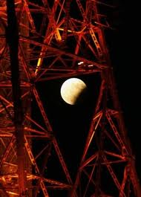
NGUYỆT THỰC

Slide 26
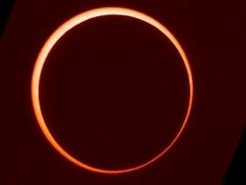
NHẬT THỰC HÌNH KHUYÊN

Slide 27
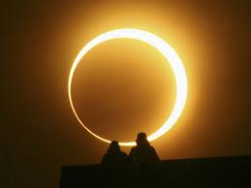

Slide 28
HƯỚNG DẪN VỀ NHÀ
Đối với bài học ở tiết này:
- Học bài (học thuộc ghi nhớ - xem lại SGK+ tập ghi)
- Đọc “ Có thể em chưa biết”.
- Làm BT : 3.1 3.5/SBT-trang 9
Đối với bài học ở tiết tiếp theo:
Nghiên cứu trước bài 4: Định luật phản xạ ánh sáng:
- Tìm hiểu về gương phẳng
- Tìm hiểu về định luật phản xạ ánh sáng
- Cách biểu diễn gương phẳng và các tia sáng trên hình vẽ

Slide 29
Bài học đã
KẾT THÚC
Chuùc quyù thaày coâ vaø caùc em hoïc sinh
maïnh khoûe vaø thaønh ñaït

